Slide 1

DB연동 화면구현
Database linked screen implementation
이상원

Slide 2
데이터 구현 구상

Slide 3
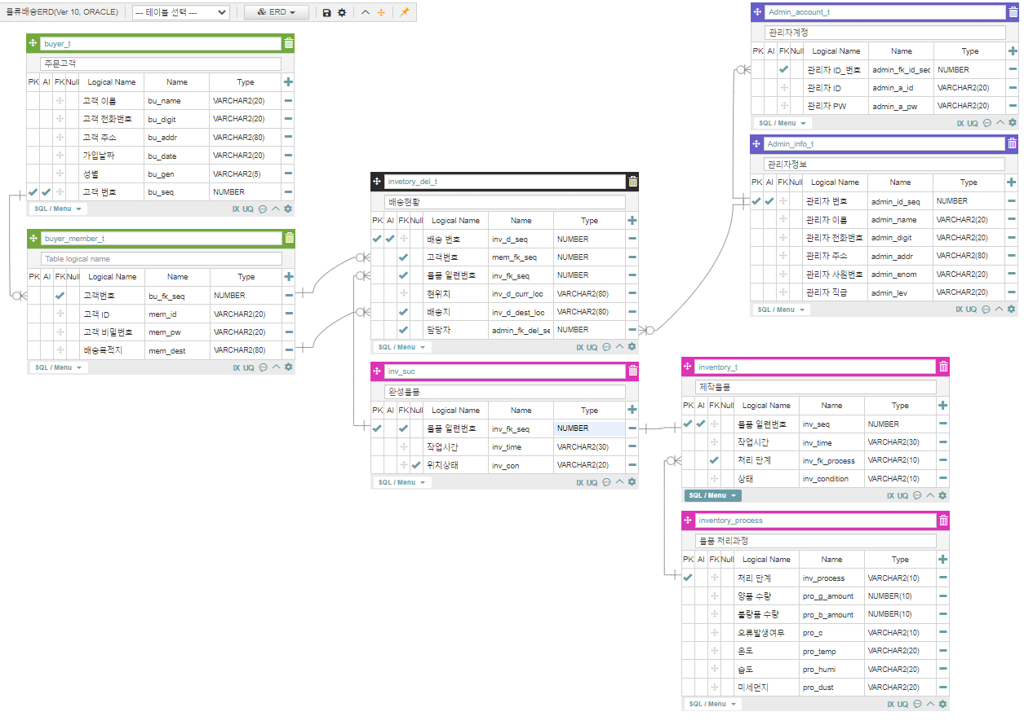
데이터베이스 설계
● 데이터 간의 관계를 구성, 설계
● 데이터 테이블, 관계를 ERD로 작성

Slide 4
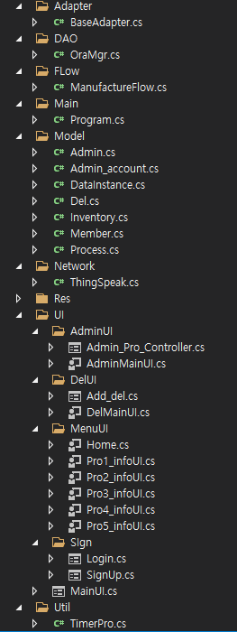
데이터베이스 설계
어댑터
오라클 접속객체
● ERD를 토대로 화면구성
● 데이터에 따른 클래스구성
● DB연동을 위한 접속객체,
어댑터 등 구현
데이터 클래스
UI화면 구성

Slide 5
UI화면 구현
메인UI
메뉴(프로세스)
로그인
관리자 창

Slide 6
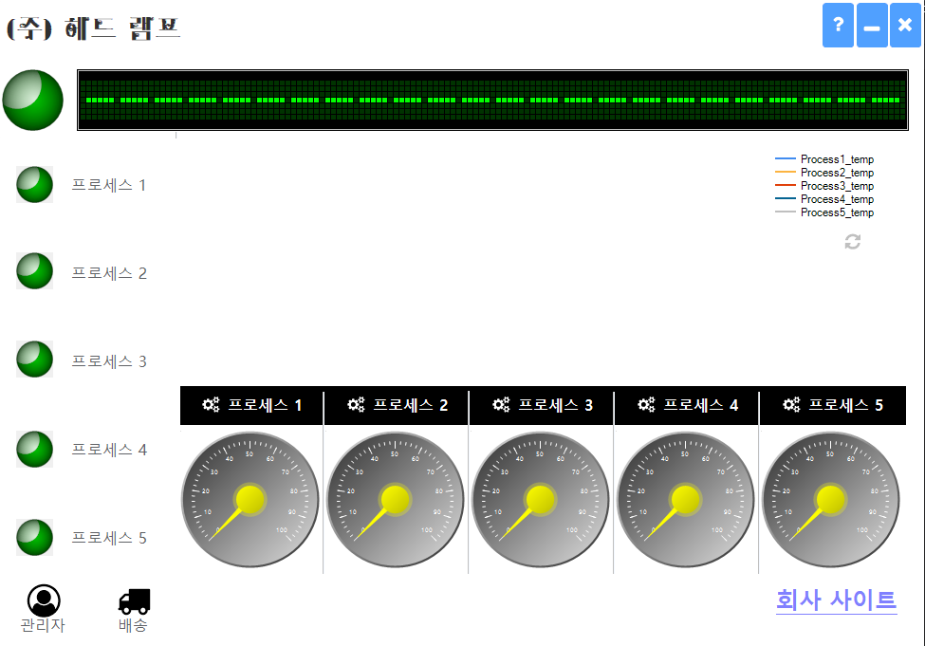
UI화면 구현
메인 화면
①
① 상단에 프로세스 전체의 상태
표시하는 램프와 LED라벨 구현
② 우측 메뉴 프로세스 상태
표시 램프 구현
③ 프로세스의 온도표시하는 차트
④ 프로세스마다의 온도표시하는 미터
②
③
④

Slide 7
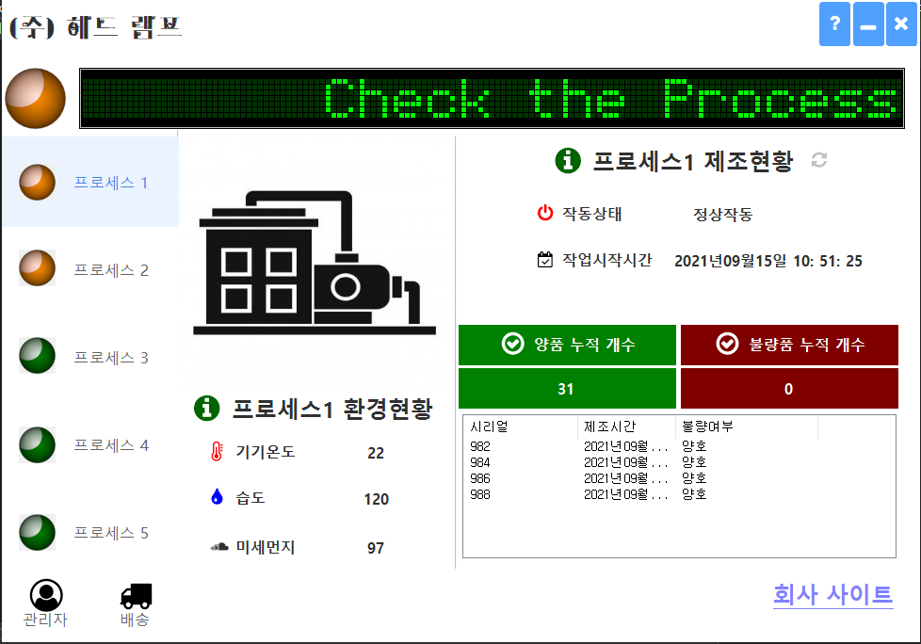
UI화면 구현
우측 메뉴 (프로세스)
① 프로세스의 온도, 습도, 미세먼지
현황 표시
② 프로세스 상태, 작동시간 표시
③ 프로세스 누적 제품생산 개수 표시
④ 다음단계의 프로세스로 보내기 전
대기 상태인 제품들 표시
②
③
①
④

Slide 8
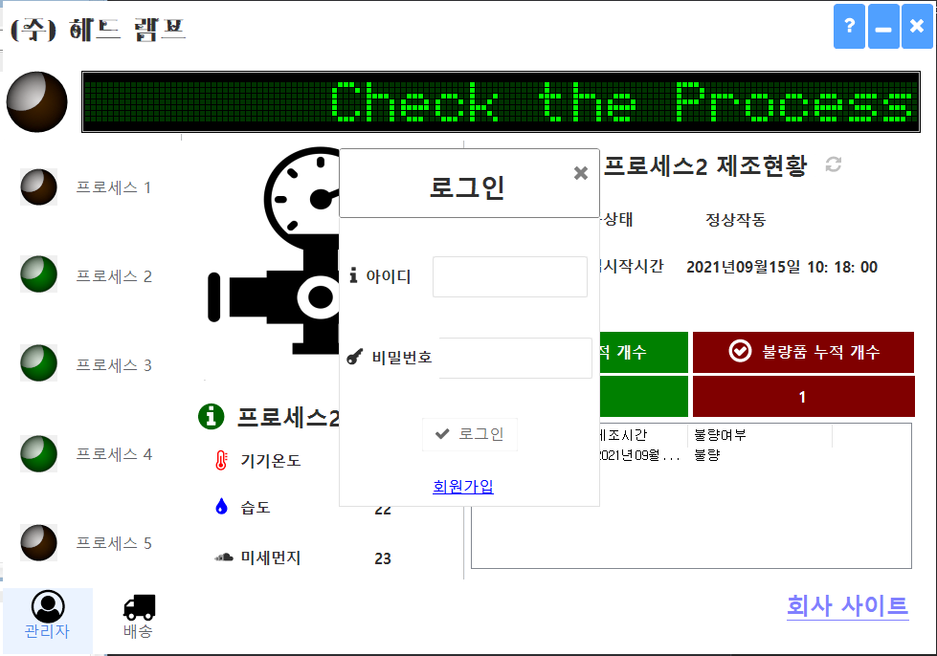
UI화면 구현
로그인
● 관리자에 접속 시 로그인이 필요
● 한 번 로그인이 이뤄지면 관리자
접속 때 마다 로그인 할 필요 X

Slide 9
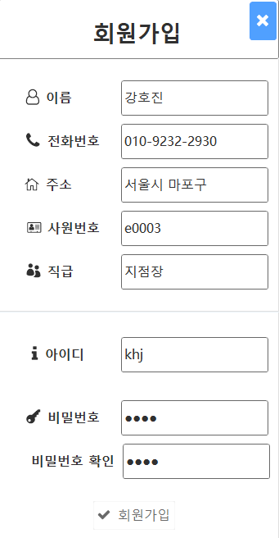
UI화면 구현
회원가입
● 회원정보 입력 시 오라클 서버에
저장, 이후 로그인에 아이디/PW
이용 가능

Slide 10
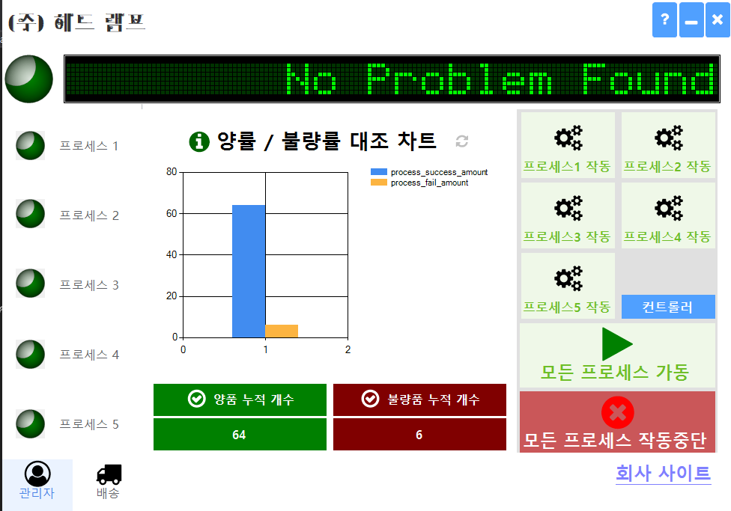
UI화면 구현
관리자
① 완성품(모든 프로세스를 거친)
의 총 양품, 불량품의 누적양과
차트
② 프로세스 제어버튼
②
①

Slide 11

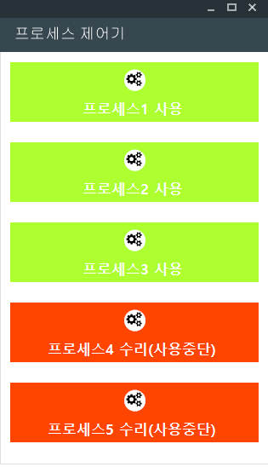
UI화면 구현
관리자
● 컨트롤러를 활용해 프로세스의
상태 설정 가능

Slide 12
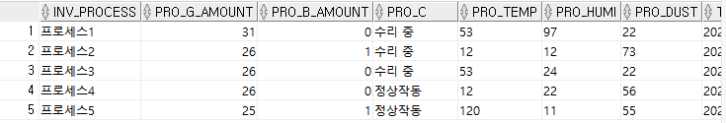
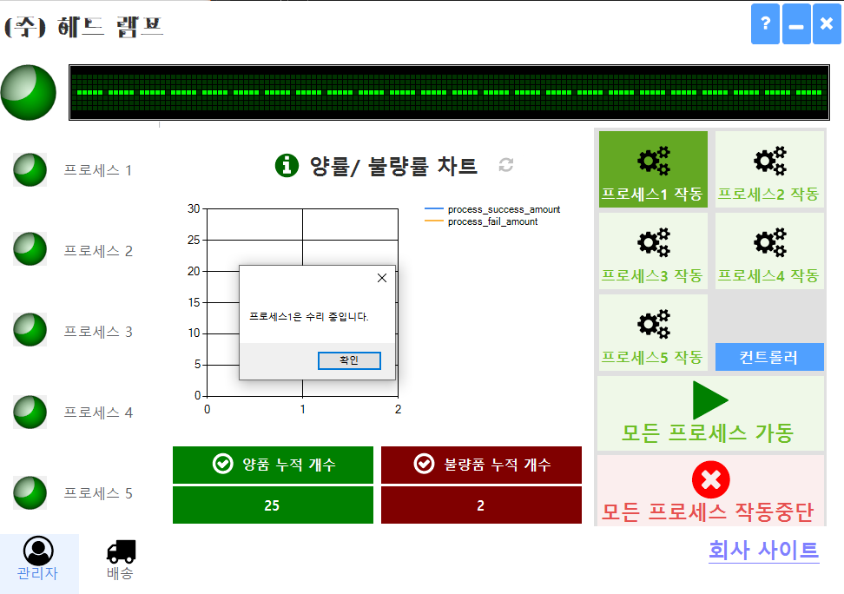
UI화면 구현
관리자
● 컨트롤러를 활용해 프로세스의
상태 설정 가능

Slide 13
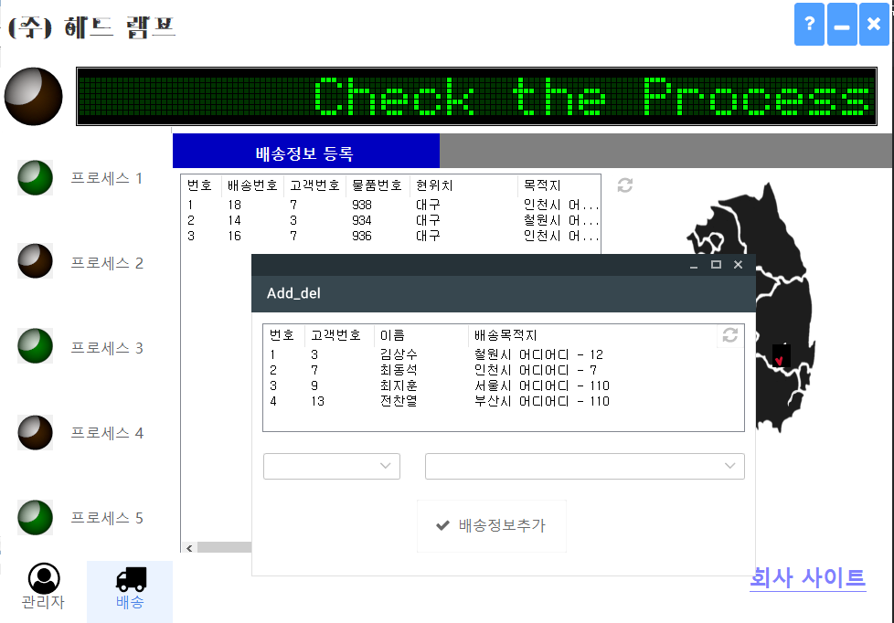
UI화면 구현
관리자
● 배송정보등록을 통해
고객, 담당자, 제품번호를
DB에 입력

Slide 14
UI화면 구현
관리자
● 입력된 제품은 상태가 “적재“
에서 “배송대기＂로 치환

Slide 15
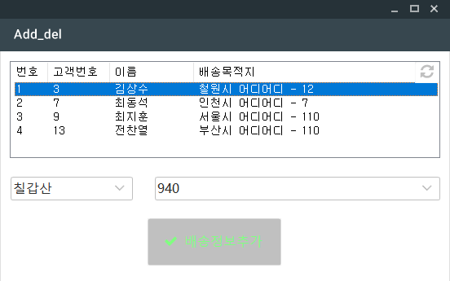
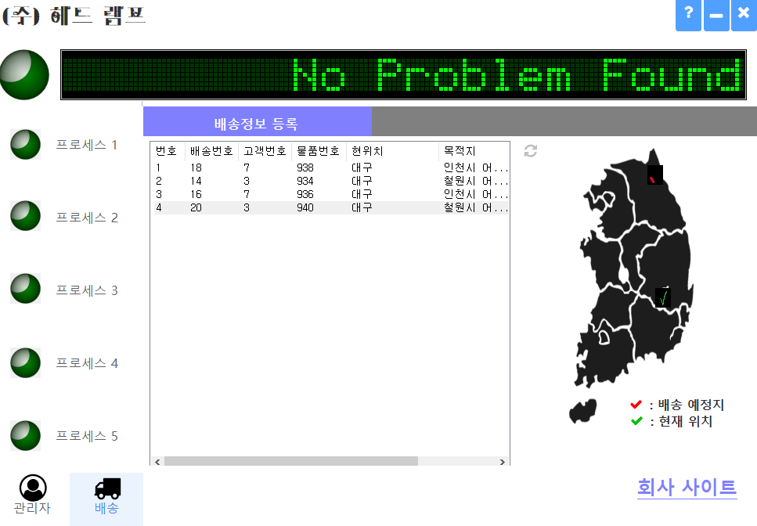
UI화면 구현
관리자
● 추가된 데이터를 토대로
배송화면에서 세부사항 표시,
현재위치, 배송지 조회기능 제공
세부사항 리스트뷰
리스트뷰 클릭 시
목적지, 현 위치 조회

Slide 16
감사합니다.

